Slide 1
Tigo Predice
TIGO CX MONTH · CONCURSO SHARKS DE IA
Los chatbots y copilotos atienden la llamada. Tigo Predice evita que ocurra.
La IA que detecta el problema antes que el cliente, y lo resuelve antes de que llame o de que haya que mandar un técnico.
Atención proactiva · Piloto Hogar + Móvil · San Pedro Sula · 60 días · grupo control
Presenta: [Nombre] · [Área] · Octubre 2026
Notes:
Saludo. 'En 5 minutos les muestro cómo resolver problemas antes de que el cliente llame o de mandar un técnico.'

Slide 2
El módem avisa días antes. Hoy nadie lo escucha
1
Día 1
El WiFi de Karla empieza a empeorar. La telemetría del módem ya lo muestra.
1 de cada 4
2
Día 6
Karla no aguanta más: llama, espera y le agendan un técnico.
visitas técnicas son evitables: WiFi, firmware o «sin falla encontrada» (supuesto a validar)
L 650 + 2 llamadas
3
Día 8
El técnico va, no encuentra nada físico, cambia el canal del WiFi y se va.
por visita (supuestos) · 5,700 visitas al mes en 191,000 hogares
Y en móvil: cuando cae un sitio, 1 de cada 3 afectados llama si no recibe aviso (benchmark público).
Notes:
Contar la escena de Karla. Decir 'supuesto' sin miedo: es lo que da credibilidad.

Slide 3
Por qué ahora
Los datos ya existen
La IA predictiva
Acción a distancia
Los módems reportan señal, errores, reinicios y WiFi al ACS. Hoy solo se miran cuando cruzan un umbral.
califica cada semana a todos los hogares y marca al 2 % que va a fallar, días antes y con su porqué.
Firmware, canal WiFi y reinicio desde el ACS. Avisar por WhatsApp cuesta US$0.011.
Los chatbots y copilotos atienden la llamada. Tigo Predice evita que ocurra.

Slide 4
Detecta, resuelve y mide contra un grupo control
1
2
3
Detecta
Resuelve
Mide
Cada semana la IA califica la telemetría de todos los módems y marca al 2 % con más riesgo, con su explicación.
Si es WiFi o firmware, se corrige a distancia y llega un WhatsApp. Si es físico, el técnico va una sola vez y con el diagnóstico.
El 15 % de los hogares marcados, al azar, queda como control. Se comparan las visitas por 1,000 marcados.
El mismo motor cubre Móvil: en fallas masivas, aviso por WhatsApp antes de que llamen.

Slide 5
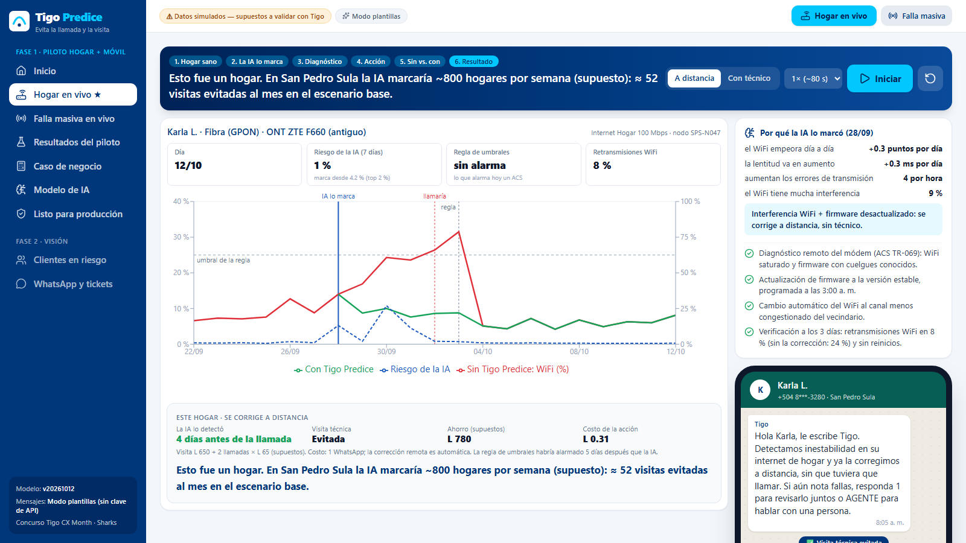
Demo «Hogar en vivo»: 80 segundos
1
26/09: empieza el problema; Karla no nota nada
2
28/09: la IA lo marca (top 2 %), la regla no ve nada
3
Explica por qué: el WiFi empeora día a día
4
Se corrige a distancia + WhatsApp
5
02/10: sin Tigo Predice, Karla habría llamado
6
Visita evitada: L 780 por L 0.31
El riesgo diario y la explicación los calcula el modelo real. Incluye la lista de trabajo de hoy para soporte.
Notes:
Cambiar a la app: Hogar en vivo, caso A distancia, 1x, Iniciar. Respaldo: video o /hogar?final.

Slide 6
La IA, medida contra la regla (no contra nada)
2.0× lo que ve la regla
La IA anticipa 52 % de las visitas evitables; la regla de umbrales, 26 %.
51 % sin ninguna alarma
La IA ve tendencias (señal que baja, WiFi que empeora); la regla ve cuando ya es tarde.
Honesta y con salida
Una regresión simple casi iguala. Si con datos reales no gana por 1.3×, se usa la regla.

Slide 7
Cómo se medirá: piloto Hogar simulado con grupo control
414
336
−19 %
IC 95 %: 12 % a 25 % · llamadas −56 %
Decisión simulada: GO
visitas por 1,000 hogares marcados SIN acción (control)
visitas por 1,000 hogares marcados CON atención proactiva
Resultado SIMULADO: 60 días en San Pedro Sula, 7,200 hogares marcados, con el riesgo que la IA predijo fuera de muestra. Supone que el 70 % de los problemas resolubles a distancia se corrigen. Poder estadístico: 97 %. Muestra cómo se medirá; no promete un número.

Slide 8
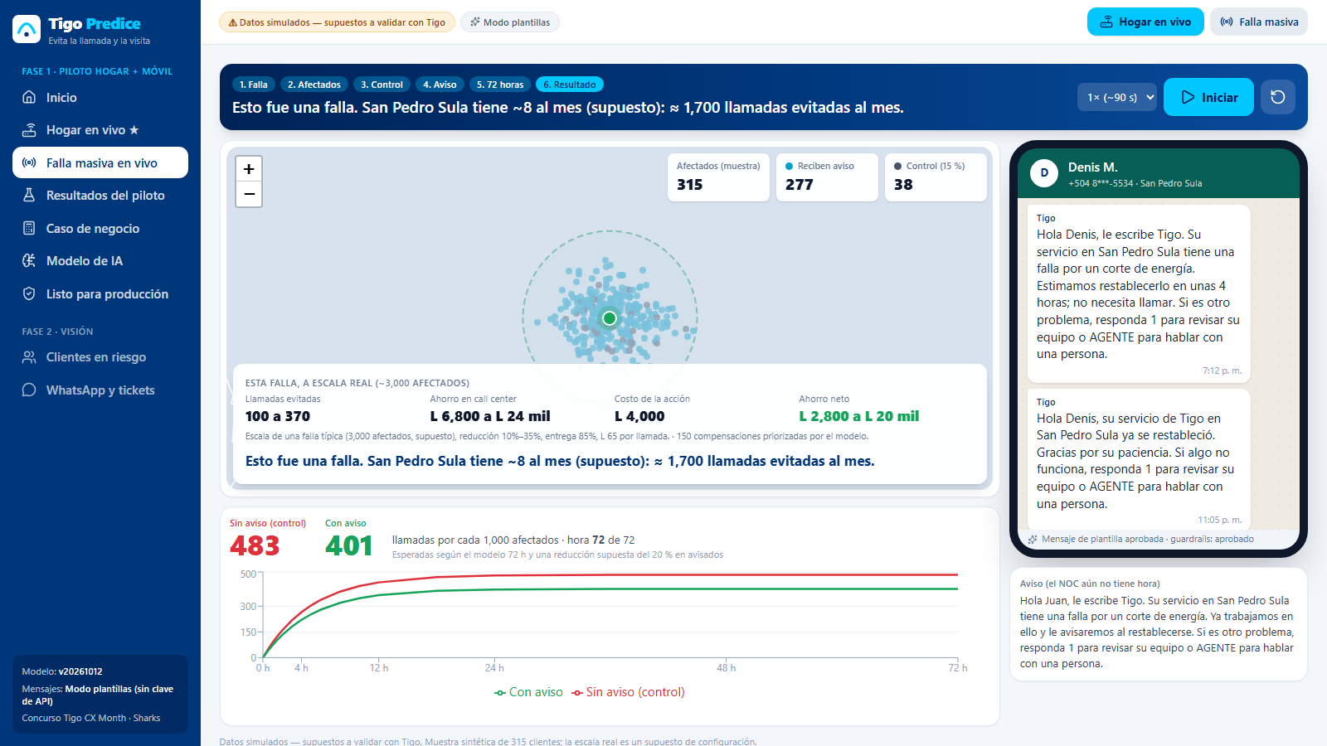
Móvil: el mismo motor en fallas masivas
Aviso en minutos
Causa en palabras simples y hora del NOC solo si la tiene. Cierre al restablecer.
−16 % de llamadas
IC 95 %: 12 % a 19 % en la simulación del piloto (efecto supuesto de 20 %).
Se paga con 12 %
de reducción de llamadas en los avisados. Benchmarks públicos: 18 % a 88 %.

Slide 9
L 4.3 M netos en el año 1, solo beneficio duro
22 %
menos visitas evitables y el frente Hogar se paga en el año 1 (caso base 45 %)
12 %
menos llamadas y el frente Móvil se paga en el año 1 (caso base 20 %)
−L 3 M a L 14 M
rango conservador a optimista (con costos hondureños)
Supuestos: visita L 650, llamada L 65. Hogar equivale a solo 5 % menos del total de visitas. Retención (L 3.4 M) NO incluida.
Notes:
Usar 'Pon tus números' con visitas y costo por visita reales si los tienen.

Slide 10
Piloto de 12 semanas con GO / NO-GO por frente
1
Semanas 0–2
Preparación
2
Semanas 3–10
Piloto en vivo
3
Semanas 11–12
Decisión
CSV del ACS/OLT, NOC, CRM, call center y campo; análisis retrospectivo IA vs. regla; evaluación de impacto
Hogar: la IA marca el 2 % y soporte N2 corrige. Móvil: avisos. 15 % de control
Efecto con IC 95 %, costo real por visita y llamada evitada, GO/NO-GO
GO Hogar si…
Visitas en marcados −15 % o más, significativo, opt-out < 2 %
La IA supera a la regla por 1.3× (si no, se usa la regla)
GO Móvil si…
Llamadas −12 % o más, significativo, opt-out < 2 %
NO-GO si…
No hay diferencia significativa
El efecto no supera el mínimo
Los clientes rechazan los mensajes. Se detiene con costo acotado

Slide 11
Seguridad y privacidad con la vara de un hiperescalador
Datos mínimos
Solo desempeño del módem y la línea. Nunca contenido, navegación ni dispositivos del cliente (art. 100 de la Constitución).
Red team propio
12 ataques confirmados y corregidos
Sesiones robadas, falta de roles, CSRF, phishing por IA, inyección, modelos alterados, tokens débiles, servidor expuesto…
Cada uno con su prueba automática. Más de 200 pruebas en total.
Producción: SSO con MFA, cifrado con KMS, WAF y pentest independiente.
Estándar más exigente
GDPR como vara (Honduras aún no tiene ley integral), ISO 27001/27701/42001, SOC 2, NIST, OWASP API y LLM.
Al LLM, casi nada
Nombre de pila saneado y tipo de situación. Sin ID, teléfono ni ubicación. Guardrail anti-phishing.

Slide 12
Listo para producción, sin integraciones grandes
ACS / OLT / CMTS: telemetría diaria de módems
CSV diario
Acciones remotas seguras
Lista cerrada, de madrugada, por lotes y con reversión. Las ejecuta el ACS, nunca el LLM.
Órdenes de campo: visitas y código de cierre
CSV diario
NOC / OSS: sitios caídos, causa, hora
CSV 15 min
Riesgo principal
Que la IA no gane con datos reales: se prueba antes, en las semanas 0–2. Si no, se usa la regla.
CRM / BSS: consentimiento, opt-out
CSV diario
Call center / IVR: llamadas (métrica norte)
CSV diario
Cumplimiento
Evaluación de impacto, plantillas aprobadas y visto bueno de Legal antes del primer mensaje.
WhatsApp Business: entrega, respuestas, opt-out
webhook

Slide 13
Lo que pedimos a los Sharks
1
Datos
CSV diarios del NOC, ACS/OLT, CRM, call center y órdenes de campo de San Pedro Sula
Inversión del piloto
Equipo
Patrocinador, enlaces del NOC y de ingeniería de acceso, soporte N2 y un analista al 50 %
L 770 mil
2
≈ US$ 28 mil · rango L 480 mil a L 1.2 M
3
Canal y cumplimiento
Plantillas de WhatsApp Business, evaluación de impacto y visto bueno de Legal
Hogar + Móvil: integración por CSV, equipo, infraestructura, mensajes y compensaciones con tope.
4
Decisión
En la semana 12, con números reales, ustedes deciden GO o NO-GO por frente

Slide 14
Los chatbots atienden la llamada. Tigo Predice evita que ocurra
…y evita la visita.
Tigo Predice · [Nombre] · [Correo]

